Slide 1
Реакції обміну між розчинами електролітів, умови їх перебігу.

Slide 2
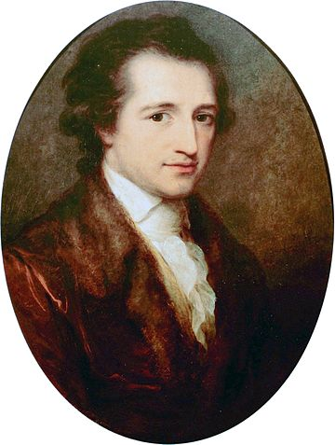
Йоганн Вольфганг фон Гете (нім. Johann Wolfgang von Goethe; 1749–1832) — німецький письменник, засновник сучасної німецької літератури. Філософ, природознавець.
Недостатньо тільки отримати знання; їх треба застосувати.
Недостатньо тільки бажати; треба діяти.

Slide 4
А – сильні електроліт: мінеральна вода, розчини солей, H₂SO_{4,} розчин NaOH.
Б – слабкі електроліти: оцет.
В – неелектроліти: C₁₂H₂₂O₁₁ (цукор), олія, пісок, інертний газ та кисень.

Slide 5
У домашніх умовах, для пом’якшення води, додають соду і одним із продуктів реакції є осад:
Ca(HCO₃)₂ + Na₂CO₃ = CaCO₃↓+ 2NaHCO₃

Slide 6
Коли мама гасить соду оцтом, для приготування пирогів, відбувається ось така реакція з утворенням солі, вуглекислого газу і води (малодисоційованої сполуки):
NaHCO₃ + CH₃COOH = CH₃COONa + H₂O + CO₂↑

Slide 8
Реакції йониого обміну — це реакції обміну між електролітами (основами, кислотами, солями)
Реакції йонного обміну відбуваються в трьох випадках:
ВИПАДАЄ ОСАД;
ВИДІЛЯЄТЬСЯ ГАЗ;
УТВОРЮЄТЬСЯ ВОДА

Slide 10
Реакції, що супроводжуються утворенням осаду
CuSO₄ + 2NaOH = Cu(OH)₂↓ + Na₂SO₄
Cu²⁺ + SO₄ ^{2─} + 2Na⁺ + 2OН─ = Cu(OH)₂↓ + 2Na⁺ + SO₄² ─
Cu²⁺ + 2OН─ = Cu(OH)₂↓

Slide 11
Реакції, що супроводжуються утворенням газу
Na₂CO₃ + 2НС1 = 2NaCl + CO₂+ Н₂О
2Na⁺ + CO₃^{2─} + 2Н⁺ + 2Сl─ = 2Na⁺ + 2Сl─ + СО₂ ↑+ H₂O
CO₃^{2─} + 2Н⁺ = СО₂↑ + H₂O

Slide 13
Реакції, що супроводжуються утворенням слабкого електроліту, наприклад, води
2КОН + H₂SO₄ = K₂SO₄ + 2Н₂О
2К⁺ + 2ОН⁻ + 2H⁺ + SO₄²⁻ = 2К⁺ +SO₄²⁻+2 Н₂О
ОН ─ + H⁺ = Н₂О

Slide 14
Знайди пару
1. FeCl₃ + NaOH = А. Виділення газу
2. K₂SO₃ + HCl = Б. Утворення малодисоційованої сполуки
3. H₂SO₄ + LiOH = В. Випадання осаду

Slide 15
1В; 2А; 3Б

Slide 16
Написати повні і скорочені йонні рівняння реакцій
Ba(OH)₂ + HCl =
NaCl + KNO₃ =
Na₂SO₃ + H₂SO₄ =
BaCl₂ + H₂SO₄ =

Slide 17
Заповніть схему.
Умови протікання реакцій йонного обміну

Slide 18
Заповніть схему.
Умови протікання реакцій йонного обміну
УТВОРЕННЯ ОСАДУ
ВИДІЛЕННЯ ГАЗУ
УТВОРЕННЯ ВОДИ

Slide 19
ДОМАШНЄ ЗАВДАННЯ
§12 ( О.В.Григорович) Вправа 148 ( а,б,в,г ) с. 75

Slide 20
Дякую за увагу
ПРЕЗЕНТАЦІЮ ПІДГОТУВАЛА ВЧИТЕЛЬ ХІМІЇ ВИЩОЇ КАТЕГОРІЇ РОДНИКІВСЬКОЇ ЗОШ І-ІІІ ст.
імені Т.Г.ШЕВЧЕНКА УМАНСЬКОЇ РАЙРАДИ ЧЕРКАСЬКОЇ ОБЛАСТІ САРНІЦЬКА Н.М.

